Slide 1
第10章 数据库查询与同步
1．数据库查询
简单查询
组合查询
2．数据表同步
在同一窗体页中父/子表的同步
在不同窗体页中父/子表的同步

Slide 2
10.1 数据库查询
在数据库中查找出符合要求的记录。
简单查询
组合查询

Slide 3
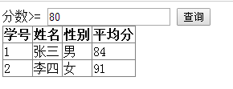
1、简单查询
简单查询是指单一条件的查询。
应用举例举例：对学生信息库中的score表进行查询，根据分数查出表中大于某分数的记录，用TextBox输入待查询的分数。

Slide 4
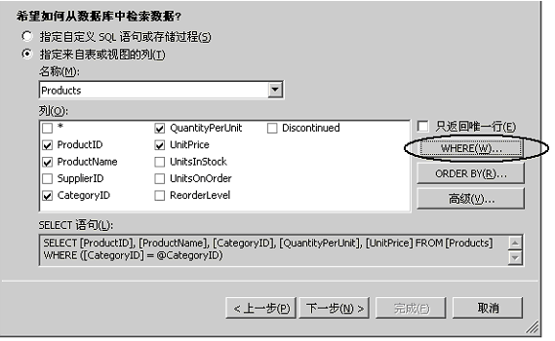
（1）用TextBox提供查询条件
配置数据源控件，进入选择字段的界面时，按“WHERE(W)”按钮，将弹出下一界面。

Slide 5
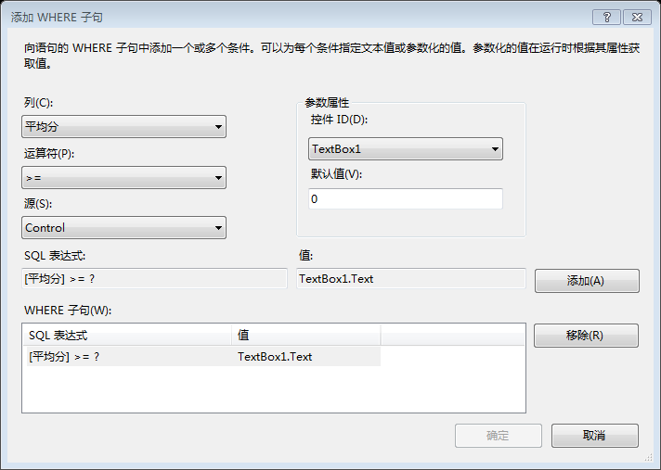
在窗口的“列”的下拉菜单中选择待定参数对应的字段；
在“运算符”框体中确定条件的运算符（大于、小于、等于）；
在“源”的框体中选择参数的来源。参数的来源包括以下几种：
Control：从控件中获得参数；
Cookie：从Cookie 对象中获得参数；
Form：从窗体页中获取参数；
Profile：从客户概貌中获取参数；
QueryString：从上一张网页用“get”提交时传来的语句中获得参数；
Session：从Session 对象中获得参数。
现在选择Control 项，然后在右边Control ID的下拉菜单中选择“TextBox1”。

Slide 6
用代码实现按分数查询

Slide 7
protected void Button1_Click(object sender, EventArgs e)
{
OleDbConnection conn = new OleDbConnection();
conn.ConnectionString = "provider=Microsoft.Ace.Oledb.12.0; Data Source=|DataDirectory|新学生信息库.accdb”;
conn.Open();
OleDbCommand com1 = new OleDbCommand();
com1.CommandText = "select * from score where 平均分>=
'"+TextBox1.Text+"'";
com1.Connection = conn;
OleDbDataAdapter adpt = new OleDbDataAdapter();
adpt.SelectCommand = com1;
DataSet ds = new DataSet();
adpt.Fill(ds, "score");
GridView1.DataSource = ds.Tables["score"];
GridView1.DataBind();
conn.Close();
}

Slide 8
写法2：
protected void Button1_Click(object sender, EventArgs e)
{
OleDbConnection conn = new OleDbConnection();
conn.ConnectionString = "provider=Microsoft.Ace.Oledb.12.0; Data Source=|DataDirectory|新学生信息库.accdb”;
conn.Open();
OleDbCommand com1 = new OleDbCommand();
com1.CommandText = "select * from score where 平均分>=?";
com1.Parameters.Add(“平均分”, OleDbType.Integer);//确定参数类型 com1.Parameters[“平均分”].Value= int.Parse(TextBox1.Text);
//确定参数值的来源
com1.Connection = conn;
OleDbDataAdapter adpt = new OleDbDataAdapter();
adpt.SelectCommand = com1;
DataSet ds = new DataSet();
adpt.Fill(ds, "score");
GridView1.DataSource = ds.Tables["score"];
GridView1.DataBind();
conn.Close();
}

Slide 9
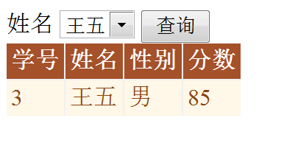
2．用DropDownList提供查询条件
用 DropDownList（下拉菜单）控件代替原来的TextBox 控件。
将DropDownList控件与表score绑定，单击DropDownList右上角的“”图标，选择“<新建数据源>”项，然后建立连接（可以利用上面已经创建的连接对象），选择数据表及字段（姓名）。

Slide 10
这个查询过程也可以用代码实现
protected void Button1_Click(object sender, EventArgs e)
{
OleDbConnection conn = new OleDbConnection();
conn.ConnectionString = "provider=Microsoft.Ace.Oledb.12.0;Data Source=" + Server.MapPath("App_Data/学生信息库.accdb");
conn.Open();
OleDbCommand com1 = new OleDbCommand();
com1.CommandText = "select * from score where 姓名='" + DropDownList1.SelectedValue + "'";
//上句SQL语句中查询参数也可以先用“？”代替，再指定参数类型及参数来源

Slide 11
这个查询过程也可以用代码实现
com1.Connection = conn;
OleDbDataAdapter adpt = new OleDbDataAdapter();
adpt.SelectCommand = com1;
DataSet ds = new DataSet();
adpt.Fill(ds, "score");
GridView1.DataSource = ds.Tables["score"];
GridView1.DataBind();
conn.Close();
}

Slide 12
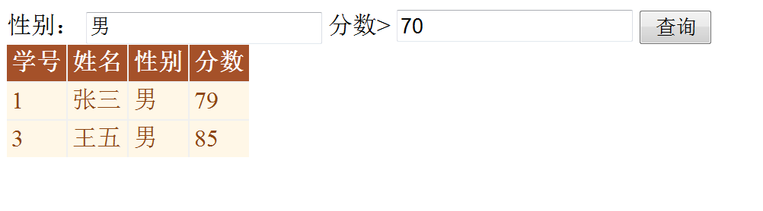
3、组合查询
查询语句中包括多个查询条件，多条件之间是“与”（and）的关系或者“或”（or）的关系。

Slide 13
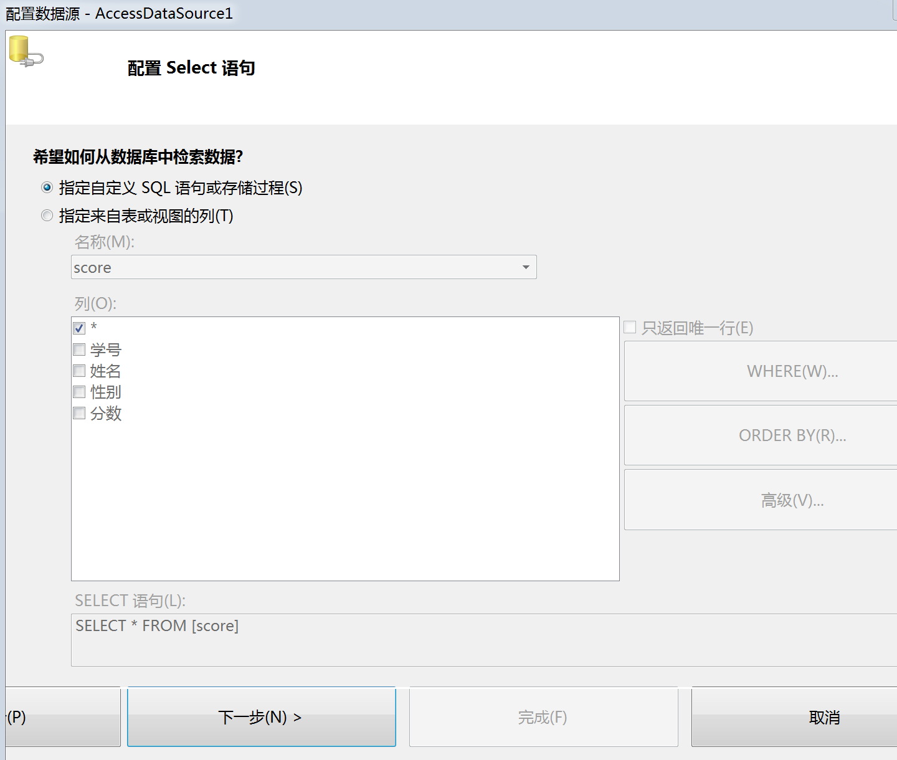
（1）在配置数据源界面的左上角选择“指定来自定义SQL语句或存储过程”选项，按“下一步”按钮，并在弹出的界面中按“查询生成器”按钮：

Slide 14
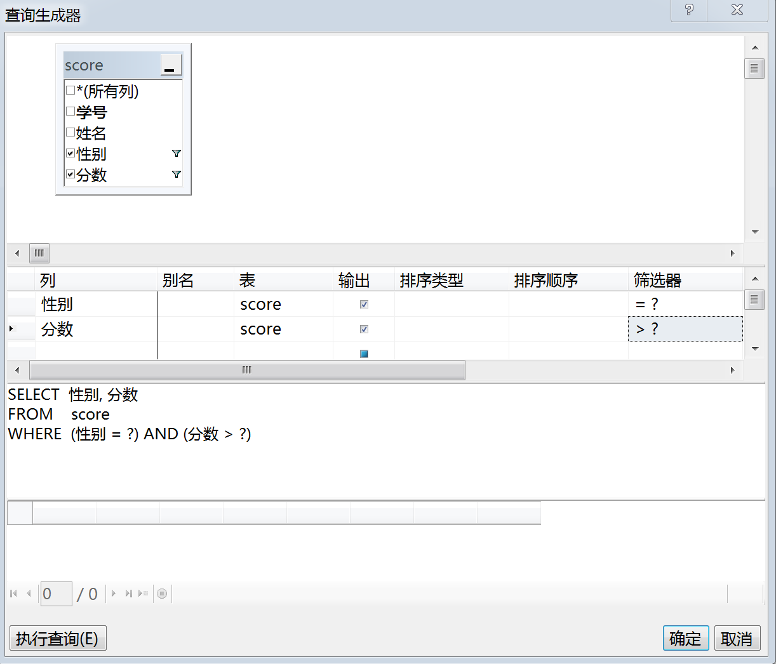
（2）在“添加表”的窗体中选择数据表名后按“添加”按钮，然后在“查询生成器”窗口中选择字段并且利用表格的其他选段构成相应的SQL语句。

Slide 15
代码实现组合查询：
protected void Button1_Click(object sender, EventArgs e)
{
OleDbConnection conn = new OleDbConnection();
conn.ConnectionString = "Provider=Microsoft.Ace.Oledb.12.0;Data Source="+ Server.MapPath("App_Data/新学生信息库.accdb");
conn.Open();
OleDbCommand com1 = new OleDbCommand();
com1.CommandText = "select * from score where 性别='"+TextBox1.Text+"' AND 平均分>='"+TextBox2.Text+"'";
com1.Connection = conn;
OleDbDataAdapter adpt = new OleDbDataAdapter();
adpt.SelectCommand = com1;
DataSet ds = new DataSet();
adpt.Fill(ds, "score1");
GridView1.DataSource = ds;
GridView1.DataBind();
conn.Close(); }

Slide 16
10.2 数据表同步
“一对多”关系：一个客户有多张订单，每张订单上包括多项货物的订购；或者在学校中，一个教学班有几十名学生，每名同学有多门功课的成绩等等。这种关系最好用多张表来表示，在这里“一”方通常被称为“父表”，“多”方通常被称为“子表”，父表与子表之间通过同步字段实现同步。
如何实现它们之间的同步？

Slide 17
1、同一窗体页中父子表同步
在窗体中设置两个GridView，两个数据源控件。每个GridView通过自己的数据源控件连接到父表或子表。
父表在GridView中增加一个“选择”按钮，并确定被选择行的样式；
子表主要是根据父表选择的字段进行查询，并显示查询的结果。

Slide 18
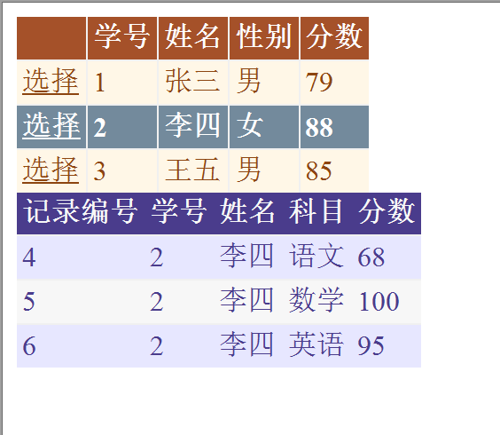
应用举例
以学生信息库中的score表作为父表，score1表作为子表，说明利用两个GridView实现同步的过程。
（1）先将两个GridView控件放入窗体中，配置父表数据源控件显示父表，并在父表GridView1中“启用选定内容”出现“选择”按钮；
（2）配置GridView2（子表）的数据源控件，设置SQL查询语句，查询条件来自父表的字段（学号），将“控件 ID”设置为 “GridView1”。

Slide 19
2、不同窗体页中父子表的同步
子表中将父表传来的字段作为参数进行查询，然后显示查询结果。和同一页面父子表同步的最大区别在于子表获得参数的方式不同，子表通过QueryString属性从URL中提取。
父表要求调用子表的同时将同步条件（选择的字段）附在调用的URL字段后；子表则应利用数据源控件的QueryString属性来获取条件以便进行查询，从而实现父/子表同步。

Slide 20
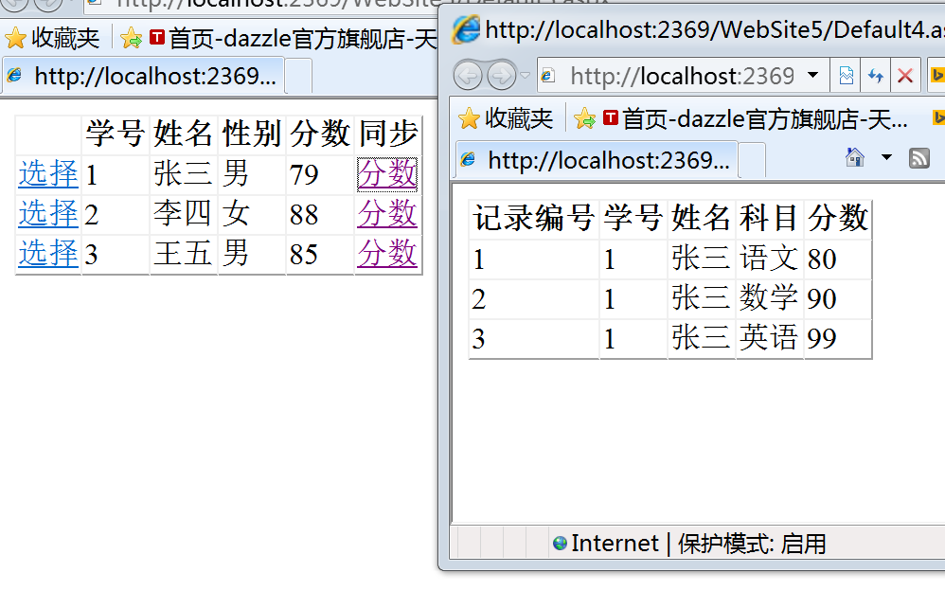
应用举例
将学生信息库的“score”作为父表，“score1” 作为子表，两表通过“学号” 字段实现同步。

Slide 21
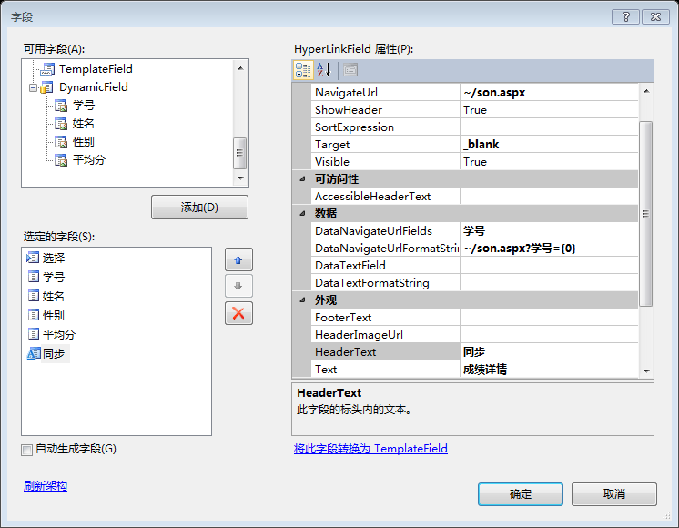
（1）为父表设置属性
在父表的GridView的“字段”（Columns）属性中设置的方法如图所示 ：
1．将HyperLinkField字段增加到窗体中来；
2．给增加的字段标题及字段命名；
3．确定子表网页的位置[注]；
4．在Target属性中确定打开子表窗口放置的位置；
5．确定同步的字段；
6．确定调用子表网页的格式。这里使用的格式是：
~/son.aspx?学号={0}
[注意]：在目前的系统中，子表网页的名字不能采用中文； 字段名也用英文不容易出错。

Slide 22
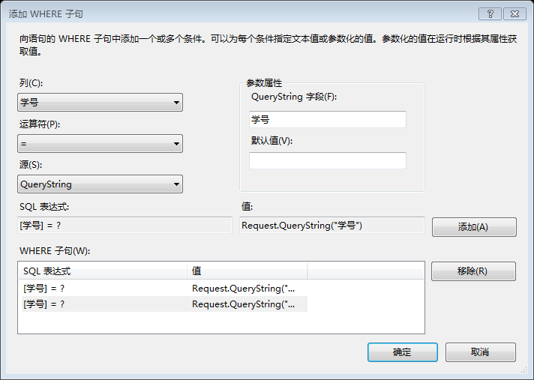
（2）重新配置子表的数据源控件
在子表的GridView中重新配置数据源控件，选择“Where”后的设置如图所示：在“源”的小窗口中采用“QueryString”项，表明子表将通过Request.QueryString获得从父表传来的参数。

Slide 23
本章小结
数据库查询和同步都需要用到SQL的“Where”查询语句，确定“Where”的条件和获取Where条件的值是问题的关键。
在不同窗体之间的父子表同步：父窗体在打开子窗体的同时还要将同步的参数传出去，而子窗体则需要利用“Request.QueryString”方法从传来的URL中获取参数，并且根据这些参数进行查询以达到同步的目的。

Slide 24
1．填空题
(1) 同一网页中两表同步时，作为父表的GridView控件中只需增加一个 按钮，并为被选择的行设置样式。作为子表的GridView只需将 控件作为提供查询条件的控件即可。
(2) 在不同网页中进行同步时，作为子表的网页应该利用 方法获取从父表传来的同步参数。

Slide 25
2．选择题
(1) 当进行父/子表之间的同步时，父表与子表记录之间常常是一种 的关系。
A．多对多 B．一对多
C．一对一 D．多对一
(2) 下面是在文件系统网站中父表网页发出的同步指令。其中带下划线的部分代表 。http://localhost:3018/Website1/Default2.aspx?Category=2
A．返回的数据 B．打开的新网页
C．传递的参数 D．B+C

Slide 26
3．判断题
( ) (1) 当两张表需要同步时，两张表中都必须有同步字段。同步字段的名字可以不同，但类型必须相同。
( ) (2) 利用下拉列表框提供条件进行查询时，下拉列表框与GridView控件可以共用一个数据源控件。
( ) (3) 在同一个网页进行同步时，两个GridView控件可以共用一个数据源控件。

Slide 27
参考答案
1．填空题
(1) 选择，父表的GridView
(2) Request.QueryString()
2．选择题
(1) B (2) D
3．判断题
(1) 正确 (2) 错误 (3) 错误

Slide 28
上机题
（1）设计一个组合查询，要求设置多个查询条件，条件之间包括“与”和“或”关系。
（2）自行设计父表和子表，分别在同一窗体页和不同窗体页中实现父子表同步。

